Slide 1



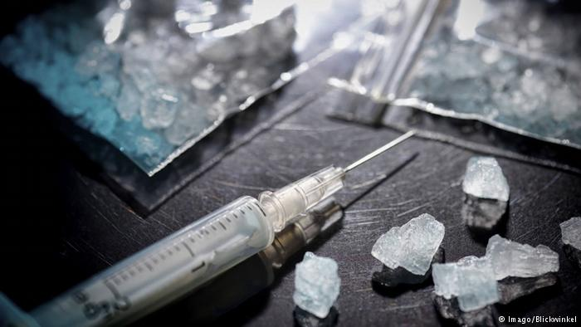
Methamphetamine và HIV
ThS. BS. NGUYỄN SONG CHÍ TRUNG
Trung tâm chuyển giao công nghệ điều trị nghiện và HIV (VHATTC)
Đại học Y Dược TP.HCM
25/5/2018

Slide 2
Mục tiêu
Hiểu và giải thích được:
Lí do sử dụng ma túy đá
Tác hại của ma túy đá
Các mức độ sử dụng ma túy đá
Liên quan giữa ma túy đá và HIV

Slide 3
Giới thiệu
Methamphetamine (METH): “ma túy đá”, “hàng đá”
Theo WHO: ma túy trái phép phổ biến nhất sau cần sa
35 triệu người sử dụng trên thế giới
Rất phổ biến trong cộng đồng MSM và liên quan đến lây nhiễm HIV
San Francisco năm 2003:
- 40% người đồng tính nam đã thử dùng METH
- Gần 1/3 trường hợp nhiễm HIV mới ở nam đã dùng METH

Slide 4
Câu hỏi ngắn
Hãy kể các tác dụng có lợi của ma túy đá với người dùng

Slide 5


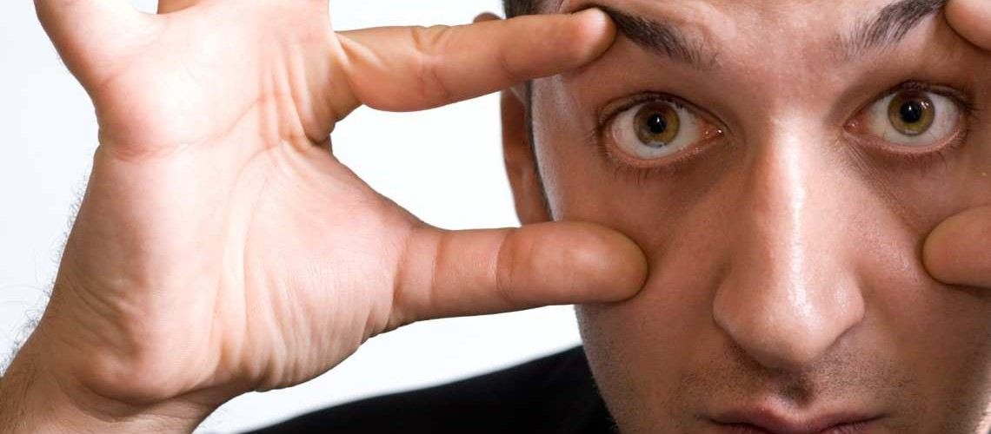
Lý do sử dụng METH
Cảm giác phê sướng tức thời
Tăng sự tỉnh tảo
Hết trầm uất
Tăng khả năng tình dục
Notes:
Trên hình này chỉ thấy nam, nhưng mà nữ cũng rất hay sử dụng ma túy đá

Slide 6
Tác dụng tâm lí của METH
Tỉnh táo, minh mẫn hơn
Hưng phấn, sung mãn
Khỏe khoắn, tràn đầy sinh lực
Tăng khả năng tập trung, tăng trí nhớ
Tăng hoạt động có mục đích
Tăng khả năng giao tiếp, tự tin
Mất ức chế, tăng hành vi mạo hiểm
Không cảm thấy đói

Slide 7
Lịch sử
1893: METH được tổng hợp từ ephedrine tại Nhật
Thế chiến thứ 2: quân đội sử dụng nhiều để giúp tỉnh táo, chống mệt mỏi
1950s: thuốc điều trị nghẹt mũi, viêm xoang, béo phì, ngủ rũ (narcolepsy), trầm cảm
1960s: tiêm METH để chữa nghiện heroin tại Mĩ
Hiện tại: thuốc trị bệnh tăng động giảm chú ý (ADHD), béo phì tại Mĩ (Desoxyn®)

Slide 8
Chất kích thích dạng amphetamine
Amphetamine-Type Stimulant (ATS)
Amphetamine (“hồng phiến”)
Methamphetamine (METH)
3,4-Methylenedioxymethamphetamine
MDMA – “thuốc lắc”, “ecstasy”
Ephedrine, pseudoephedrine (thuốc cảm cúm)
Methylphenidate
Ritalin® - thuốc trị tăng động giảm chú ý ở trẻ em
…

Slide 9
METH tại Việt Nam
Xuất hiện lần đầu tại Hà Nội và TP.HCM những năm 2006 và 2007
Dần dần được “giới ăn chơi” ưa chuộng hơn so với thuốc lắc
Theo số liệu người nghiện được quản lí, đứng thứ 2 tại Việt Nam (sau heroin)
Người nghiện METH càng ngày chiếm tỉ lệ càng cao trong các trung tâm cai nghiện
Báo động tình trạng “ngáo đá” gây mất trật tự xã hội

Slide 10
Câu hỏi ngắn
Tại sao tại VN ma túy đá lại được ưa chuộng hơn so với thuốc lắc?

Slide 11
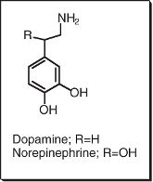
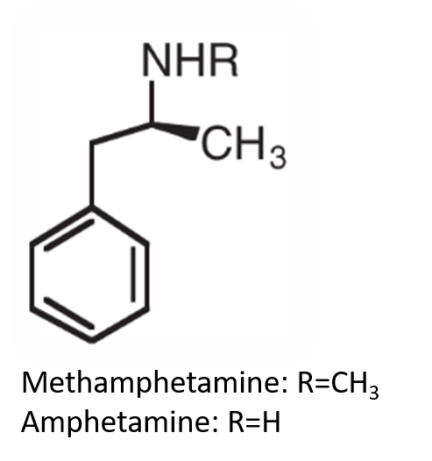
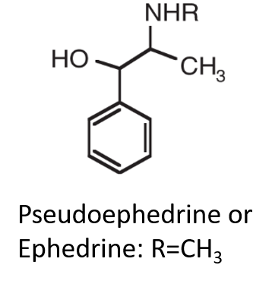
Cấu trúc hóa học
METH có cấu trúc tương tự với chất dẫn truyền thần kinh catecholamine (dopamine, norepinephrine)
Có thể được tổng hợp từ Ephedrine/Pseudoephedrine (thuốc cảm)

Slide 12
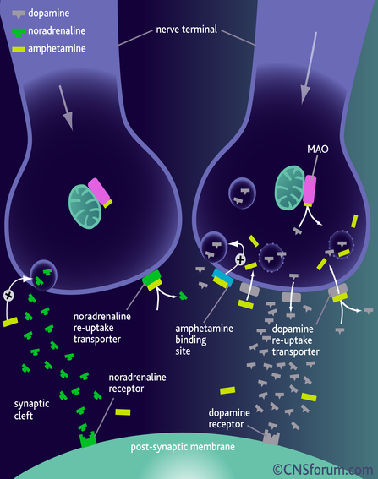
Cơ chế tác động
Gia tăng phóng thích dopamine trong não bộ (gấp 26 lần).
Gia tăng hoạt động của noradrenaline.
Notes:
Amphetamine làm gia tăng nồng độ dopamine và norepinephrine trong khe synapse qua 3 cơ chế:
Gia tăng phóng thích các chất này vào khe synapse
Ức chế quá trình tái hấp thu các chất này về lại neuron tiền synapse (ức chế protein vận chuyển tái hấp thu)
Ức chế enzyme phân hủy các chất này (mono amine oxidase – MAO)
"Low-dose amphetamine can modify the action of dopamine and noradrenaline in the brain. Amphetamine increases the concentration of dopamine in the synaptic cleft in 3 ways:
(1) It can bind to the pre-synaptic membrane of dopaminergic neurones and induce the release of dopamine from the nerve terminal;
(2) amphetamine can interact with dopamine containing synaptic vesicles, releasing free dopamine into the nerve terminal; and
(3) amphetamine can bind to the dopamine re-uptake transporter, causing it to act in reverse and transport free dopamine out of the nerve terminal.
Amphetamine can also cause an increased release of noradrenaline into the synaptic cleft."

Slide 13
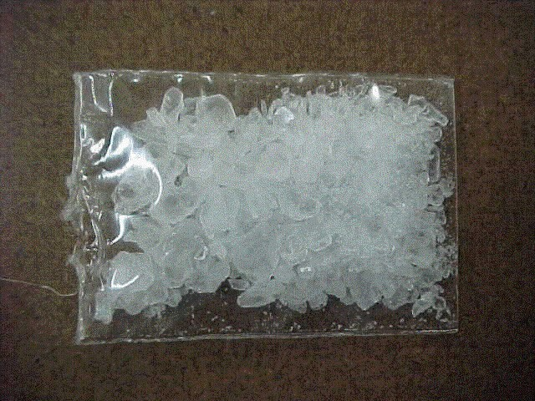
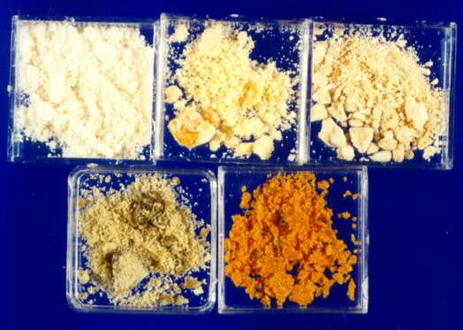
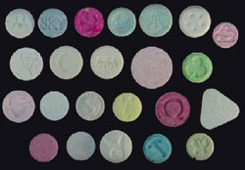
Ba dạng methamphetamine
Tinh thể
(ma túy đá)
Bột
Viên nén
Dạng tinh thể có độ tinh khiết cao nhất

Slide 14
Dược lí của METH
Chất kích thần mạnh: gia tăng hoạt động tâm sinh lí
Đường hút và tiêm cho tác dụng nhanh (cảm giác “phê” xuất hiện gần như lập tức)
Chuyển hóa chậm nên tác dụng kéo dài (>12 giờ)
Thời gian bán hủy của METH: 11-12 giờ
Amphetamine: 8 giờ
MDMA: 4 – 6 giờ
Cocain: 30 – 60 phút
Heroin: 8 – 30 phút
Xuất hiện dung nạp nhanh (cảm giác phê sướng nhanh chóng mất đi sau vài lần sử dụng)

Slide 15
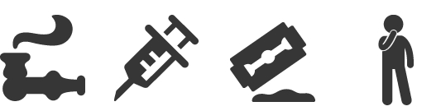
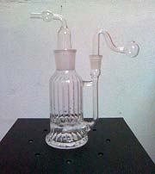
Đường sử dụng
Hút
Tiêm
Hít
Uống
Tại VN, phần lớn hút METH, sử dụng “nỏ” hoặc “cóng”
Một số ít sử dụng đường tiêm
Notes:
Một đường sử dụng khác được MSM hay dùng là qua ngã hậu môn (“booty bumped”): pha loãng với nước rồi bơm vào hậu môn bằng xylanh không gắn kim.
Thời gian bắt đầu thấy cảm giác phê sau khi sử dụng:
Hút: 7 – 10 giây
Tiêm: 15 – 30 giây
Hít: 3 – 5 phút
Uống: 20 – 30 phút
Booty bumped: 3 – 5 phút

Slide 16
Kiểu sử dụng
Khác nhau nhiều giữa những người sử dụng
“Binge”: đợt kéo dài 3-4 ngày, liên tục đến kiệt sức, sau đó ngủ li bì từ 24-48 giờ
Mạn tính: dùng thường xuyên hầu hết các ngày
“A-ma-tơ”: thỉnh thoảng dùng vào thứ 7, chủ nhật hoặc các dịp lễ

Slide 17
Tác dụng sinh lí của METH
Tăng huyết áp
Giảm nhịp tim (liều cao gây tăng nhịp tim)
Tăng thân nhiệt
Vã mồ hôi
Thở nhanh
Đánh trống ngực
Giãn đồng tử
Giảm tiết màng nhầy niêm mạc (vd. khô miệng…)

Slide 18
Nhiễm độc METH (liều cao)
Tâm lí:
  Lo lắng, căng thẳng, mất ngủ
  Dễ cáu gắt, kích động, gây hấn
  Hành vi lặp đi lặp lại, hành vi lộn xộn
  Ngôn ngữ vô tổ chức
  Nghi ngờ, loạn thần (ảo giác, hoang tưởng)
Sinh lí - thực thể:
  Loạn nhịp tim
  Nghiến răng
  Co giật
  Dị cảm da → cào cấu mặt mũi và chân tay
Notes:
Dị cảm da: cảm thấy như có sâu bọ bò trong da

Slide 19
Câu hỏi trắc nghiệm
Tỷ lệ người sử dụng ma túy đá trở nên nghiện là:
5-10%
10-20%
20-30%
30-40%

Slide 20
Sử dụng METH lâu dài
Lệ thuộc METH: 17% số người sử dụng
  Thèm nhớ
  Hội chứng cai: ăn nhiều, ngủ nhiều, trầm cảm
Mất hứng thú, mất khoái cảm
Bất thường khí sắc, hung hãn
Suy giảm trí nhớ, khả năng tập trung, suy luận
Loạn thần (hoang tưởng, ảo thanh)
Hư răng
Notes:
METH có thể gây nghiện (khác với thuốc lắc). Nhưng tỉ lệ thỏa tiêu chuẩn chẩn đoán nghiện là 17%. Đa số sử dụng ở mức độ lạm dụng.

Slide 21
METH và tình dục
Trong thời gian đầu sử dụng:
  Tăng ham muốn (hứng tình)
  Tăng khoái cảm
  Tăng khả năng quan hệ tình dục
  Nhưng có khi rối loạn khả năng ngay từ những lần đầu
Tuy nhiên, sau thời gian dài sử dụng:
  Giảm ham muốn
  Giảm khả năng (rối loạn cương)

Slide 22
METH và điều trị methadone
Methadone không ngăn chặn tác dụng của METH
Bn sử dụng METH vì heroin không còn tác dụng như trước đây
Tác dụng của METH gây khó khăn trong đánh giá hội chứng cai CDTP
Các triệu chứng giống nhau: lo lắng, bồn chồn, nhịp tim nhanh, vã mồ hôi, giãn đồng tử, khó ngủ

Slide 23
Câu hỏi ngắn
Cách phân biệt nhiễm độc METH và hội chứng cai CDTP?

Slide 24
METH không chỉ là METH
Sản xuất bất hợp pháp nên chứa nhiều tạp chất
Độ tinh khiết trung bình là 54%
Các tạp chất trong METH bị tịch thu trái phép:
  Chì
  Quinine
  Ether
  Thuốc trừ sâu
  Strychnine
  Hóa chất dùng trong rửa ảnh
  ...

Slide 25
METH và HIV
METH tác động tiêu cực lên:
Sự lây truyền HIV
Tiến triển của nhiễm HIV
Điều trị HIV

Slide 26
Bệnh nhân HIV sử dụng METH
Nghiên cứu tại San Francisco: 19-39% người nhiễm HIV sử dụng METH trong năm vừa qua
Lí do sử dụng METH đặc trưng cho người nhiễm HIV:
  Thoái khỏi sự xa lánh, kì thị, cảm giác cô đơn
  MSM: đối mặt với thành kiến xã hội

Slide 27
METH gia tăng lây truyền HIV
Sử dụng METH tăng nguy cơ nhiễm HIV 1,5 lần
Hành vi tình dục thiếu kiểm soát
  Không sử dụng bao cao su
  Quan hệ với người nhiễm, người tiêm chích ma túy
  Có nhiều bạn tình
Rối loạn cương
  Chuyển sang “bottom” trong quan hệ MSM
  Sử dụng thuốc điều trị RL cương: quan hệ mạnh, kéo dài gây nguy cơ rách bao, tổn thương niêm mạc
Khô màng nhầy niêm mạc, gây dễ tổn thương niêm mạc
Sử dụng bơm tiêm chung khi tiêm chích METH

Slide 28
METH và diễn tiến HIV
METH làm suy yếu hệ thống miễn dịch cơ thể, khiến diễn tiến HIV nặng hơn
Tuân thủ điều trị HIV kém, ít đi khám
→ nguy cơ kháng thuốc cao hơn
Sử dụng METH để tự chữa các triệu chứng liên quan HIV (vd. mệt mỏi)
→ các biến chứng quan trọng không được phát hiện và điều trị (vd. thiếu máu)

Slide 29
METH và HIV diễn tiến nhanh
Báo cáo 1 trường hợp ở New York tháng 2/2005:
Bn nam 46 tuổi, phát hiện HIV(+) vào tháng 12/2004, dòng MDR. Bn XN HIV(-) vào tháng 5/2003, có triệu chứng nhiễm HIV cấp vào tháng 11/2004. CD4 = 80 cuối tháng 12/2004, và còn 28 vài tuần sau đó. Bn hiện đang sử dụng METH, tiền sử quan hệ tình dục không an toàn với 14 bạn tình nam khác nhau.
Nghiên cứu của Talloczy và cộng sự (2007):
  METH ức chế xử lí, trình diện kháng nguyên và thực bào
  METH tạo điều kiện cho Candida albicans và Cryptococcus neoformans nhân lên trong tế bào

Slide 30
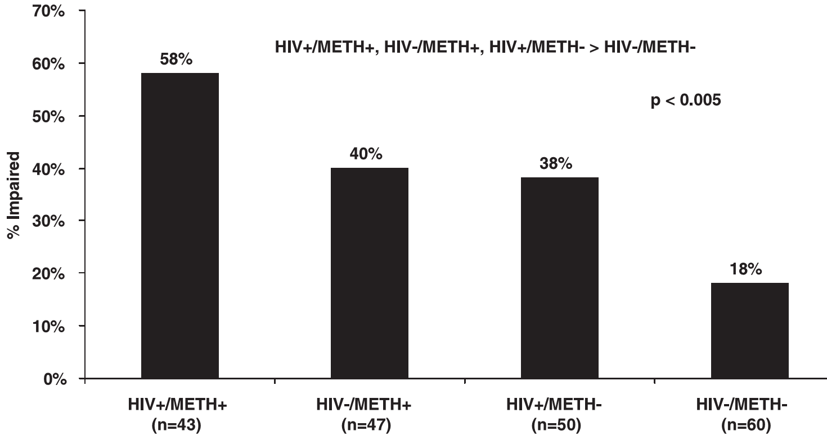
HIV và METH đều hại não
Nghiên cứu của Rippeth và cộng sự (2003)
Lệ thuộc METH và nhiễm HIV có tác động hiệp đồng lên chức năng nhận thức:
Tỉ lệ suy giảm nhận thức ở nhóm bn vừa nhiễm HIV vừa lệ thuộc METH là 58%, cao nhất so với nhóm chỉ nhiễm HIV hoặc chỉ lệ thuộc METH

Slide 31
METH và điều trị HIV
BN sử dụng METH tuân thủ điều trị ARV kém hơn
Halkitis (2002): MSM sử dụng METH bỏ 12 liều, so với 4 liều nếu không sử dụng METH, trong vòng 2 tháng
Ngay cả khi tuân thủ điều trị tốt, METH cũng làm giảm hiệu quả điều trị
Carrico (2007): BN sử dụng chất kích thích thường xuyên (bao gồm METH) có tải lượng virus cao gấp 5 lần
Sau khi hiệu chỉnh về tuân thủ điều trị, sử dụng chất kích thích thường xuyên vẫn liên quan đến 50% tăng tải lượng HIV

Slide 32
METH và thuốc PI
ATS được chuyển hóa bởi CYP2D6 (hệ enzyme P450)
Ritonavir ức chế men CYP2D6, có thể gây tăng nồng độ của METH và MDMA từ 3-10 lần
Báo cáo 3 trường hợp tử vong:
  1 bn HIV đang điều trị ritonavir, stavudine, saquinavir tử vong sau khi tiêm chích METH
  2 bn đang điều trị ritonavir tử vong sau khi uống “ectasy”

Slide 33
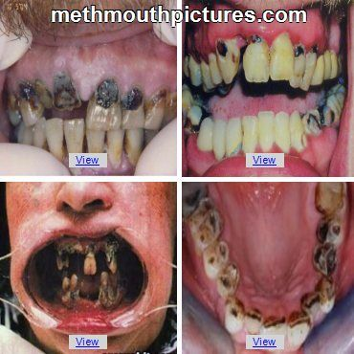
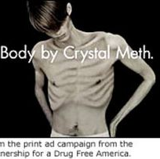

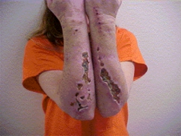
Tác hại khác liên quan HIV
Vệ sinh răng lợi kém (do khô miệng, nghiến răng)
Ăn uống kém, sụt cân
Trầm cảm, xa lánh xã hội
Tổn thương da và các hệ cơ quan tim mạch, hô hấp, gan, cơ, dây thần kinh

Slide 34
Điều trị lạm dụng METH
Các biện pháp sau có hiệu quả tương đương:
  Can thiệp nhận thức hành vi
  12 bước
  Xét nghiệm tìm chất ma túy
  Khen thưởng (Contingency Management)
Chưa có thuốc điều trị hiệu quả
Cắt cơn đơn thuần không mang lại hiệu quả
Điều trị có thể giảm thiểu hành vi nguy cơ

Slide 35
Điều trị lạm dụng METH (tiếp theo)
Nghiên cứu của Ellis và cộng sự (2003) cho thấy:
Nhóm hiện đang sử dụng METH đáp ứng điều trị ARV kém hơn (tải lượng HIV cao hơn) so với nhóm hiện không sử dụng METH
Nhóm có tiền sử lệ thuộc nhưng hiện không còn sử dụng METH đáp ứng điều trị ARV tương đương với nhóm chưa từng sử dụng METH
Như vậy: Nếu bn ngưng sử dụng METH, hiệu quả điều trị ARV trở về bình thường (như người chưa từng sử dụng METH)

Slide 36
Điều trị RL tâm thần do METH
Loạn thần, kích động thường tự khỏi trong vòng vài ngày đến vài tuần sau khi ngưng sử dụng
Một số trường hợp kéo dài hơn (30%)
Điều trị: thuốc chống loạn thần (olanzapine), thuốc ổn định khí sắc (valproate)
Trầm cảm có thể trở thành mạn tính
Điều trị: thuốc chống trầm cảm (fluoxetine)
Ít bn chịu theo dõi điều trị trầm cảm
Là lí do khiến bệnh nhân tái sử dụng METH

Slide 37
KẾT LUẬN
METH là chất kích thần, có thể gây nghiện
METH làm nặng hơn đại dịch HIV bằng nhiều cách:
  Hành vi tình dục nguy cơ cao
  Tăng lây nhiễm HIV
  Diễn tiến nhiễm HIV xấu hơn
  Tuân thủ điều trị ARV kém
Tuy nhiên, nếu ngưng sử dụng METH thì hiệu quả điều trị HIV sẽ hồi phục về bình thường

Slide 38
Khuyến nghị đối với OPC
Hỏi bn về việc sử dụng METH/ATS trước đây và hiện giờ
Xét nghiệm nước tiểu tìm ma túy với bn có tiền sử, hoặc nghi ngờ, sử dụng METH
Tăng cường giáo dục thông tin về METH
Lồng ghép điều trị lạm dụng METH để cải thiện hiệu quả điều trị HIV

Slide 39
Câu hỏi đúng sai
Nếu sử dụng ma túy đá 1 cách có chừng mực thì sẽ có lợi hơn có hại?
A) Đúng
B) Sai

Slide 40
Tài liệu tham khảo
ATS, Medical Perspectives, Gavin Bart (SAMHSA), 5/2014
Methamphetamine, Peter Banys (FHI360), 9/2015
Pharmacology and Abuse of Cocaine, Amphetamines, Ecstasy and Related Designer Drugs, Freye E., 2010
The impact of crystal methamphetamine use on HIV-positive individuals. Halkitis P. GMHC 2009
Crystal Meth and HIV/AIDS: The Perfect Storm? - NEJM Journal Watch
Follow-Up of the Single Case of Multidrug-Resistant HIV and Rapid Disease Progression - NEJM Journal Watch

